Slide 1
Что такое Украина в XVII-XVII в.
Селекций и Кузнецов

Slide 2
Предыстория
Раздел Украины произошёл в середине XVII века во время войны в гетманщине и русско-польской войны и в итоге после этого всего на свет появились левобережная и правобережная Украина и малороссия

Slide 3
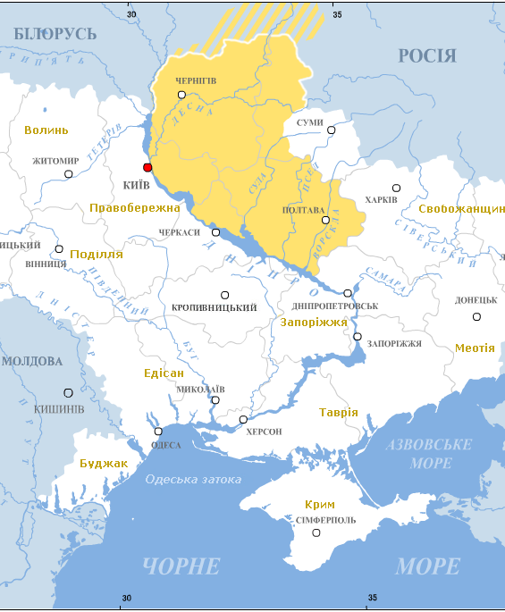
Левобережная Украина
В 1663 году на левобережной Украине был выбран первый гетман Иван Брюховецкий. Она сохранила свою автономию и вошла в состав Русского царства.
Левобережная Украина делилась на полки и сотни, во главе которых стояли полковники и сотники. Формально эти должности были выборными, однако фактически их занимали представители казацкой старшины, назначавшиеся гетманом и одобренные царским указом.
Но после измены Ивана Мазепе она потеряла свою полную автономию и вошла в ново созданную Киевскую Губернию

Slide 4
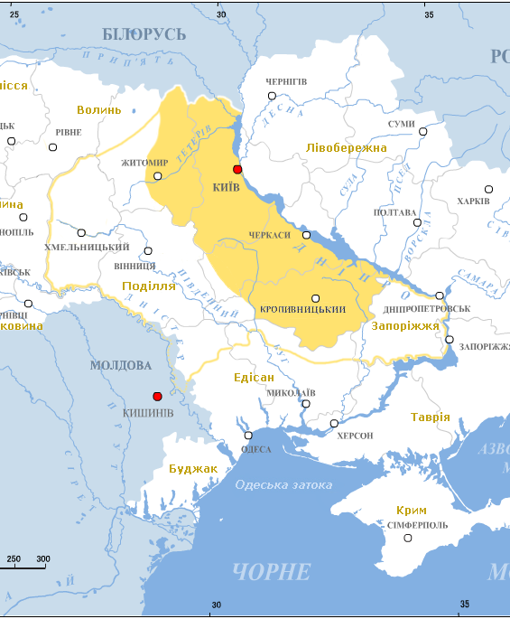
Правобережная Украина
Тут такая же история после русско-польской войны после разделения правобережная Украина отделилась от левобережной. Первым гетманом стал Павел Тетеря н
В 1672 году по Бучачскому миру Правобережная Украина была разделена на 3 части: Подолье-господство Османской Империи. Брацлавщина и Киевщина попали под власть казацкого гетмана-вассала П.Д.Дорошенко остальная часть правобережной Украины отошли Польской Республики
В 1683 Турецкое господство на пр-б Украине было ликвидировано
В 1698-99 Подолье было возвращено в состав Речи Посполитой
В 1793 году после раздела Польши пр-б Украина вошла в состав Российской империи

Slide 5
Малороссия
После ликвидации Гетманщины в 1764 году из части Левобережной Украины была создана Малороссийская губерния с административным центром в городе Глухове . В 1775 году Малороссийская и Киевская губернии были объединены, губернский центр перенесён в Киев. В 1781 году Малороссийская губерния была разделена на три наместничества (губернии) — Черниговское , Новгород-Северское и Киевское . В 1796 году Малороссийская губерния была воссоздана, губернским центром стал Чернигов

Slide 6
Спасибо за внимание!!
Источники- сайт Российского государственного исторического архива (РГИА)
Книга Таировой-Яковлевой - История Украины

